Slide 1
МИНИСТЕРСТВО НАУКИ И ВЫСШЕГО ОБРАЗОВАНИЯ РОССИЙСКОЙ ФЕДЕРАЦИИ Федеральное государственное бюджетное образовательное учреждение высшего образования «КУБАНСКИЙ ГОСУДАРСТВЕННЫЙ УНИВЕРСИТЕТ» (ФГБОУ ВО «КубГУ»)
КУРСОВАЯ РАБОТА
ИЗВЛЕЧЕНИЕ И СТРУКТУРИРОВАНИЕ ДАННЫХ ПОЛЬЗОВАТЕЛЕЙ ИЗ СОЦИАЛЬНОЙ СЕТИ ВКОНТАКТЕ
Работу выполнил
Научный руководитель
ст. преп.
Д.А. Вербицкий
А.А. Михайличенко

Slide 2
Цели и задачи работы
Цель курсовой работы состоит в разработке программы, способной извлекать информацию о пользователях из социальной сети ВКонтакте, структурировать их и сохранять в базе данных. Для достижения поставленной необходимо решить следующие задачи:
1) Разработать алгоритм для извлечения данных с учетом требований безопасности и ограничений API;
2) Спроектировать и создать базу данных для хранения информации о пользователях;
3) Реализовать программу, которая будет запрашивать данные через API, обрабатывать ответы и сохранять информацию в базу данных.

Slide 3
Классификация данных пользователей
Личные данные
Социальные данные
Контентные данные
Поведенческие данные
Демографические данные

Slide 4
Применение классификации данных
Маркетинговые цели
Создание поведенческих моделей для прогнозирования активности пользователей
Социологические и демографические исследования

Slide 5
Общие характеристики API VK
Является RESTful(взаимодействие с помощью HTTP-запросов)
Для доступа к данным требуется токен доступа
Поддерживает несколько версий API

Slide 6
Разделение прав доступа
Друзья
Фото
Аудио
Видео
Истории
Стена
Сообщества
И другие

Slide 7
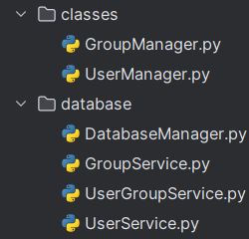
Классы для работы с API и с Базой Данных

Slide 8
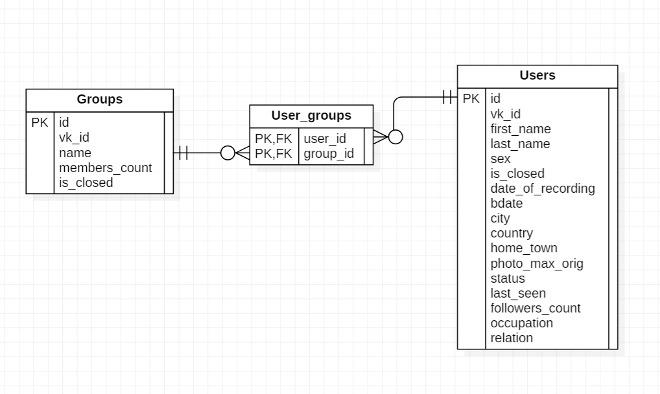
ER-диаграмма базы данных

Slide 9
Итак, в курсовой работе:
Разработан алгоритм для извлечения данных с учетом требований безопасности и ограничений API;
Спроектирована и создана база данных для хранения информации о пользователях
Реализована программа, которая запрашивает данные через API, обрабатывает ответы и сохраняет информацию в базу данных

Slide 10
Спасибо за внимание!

